Slide 1


PREFEITURA MUNICIPAL DE SEROPEDICA
Rua Maria Lourenço, 18 Fazenda Caxias
Decreto N° 2654 de 5 de junto, 2024
A*'re ‹: édito suplementar no valor total de RS5.000.000,00, para fls”: nue se esp °cifíca e da outras providências.
O PREFEITO MUNICIPAL nu uso le suas atriz r i‹r 's le..uis. ‹:oinstitucionais e de acordo com o que lhe confere o art. 8º da LEI N° 81.\/2023 ôatada de 21/12/2023, prih'.sada end 21,’12.*20f/J
D E C R E -F A:
A.rtic1c› 1º - E ic3 aberto crédito suplc sentar as seguinte s do façoe
SDota ões ileentadas
FUNDO MUNICIPAL OE SAÚDE
05.22
2.015
3.1.9.G. 11.01
Fundo Mun:'cipal de Saúde
ivy ANUT ENTÃO E OPERACK IONAL IZACÃO DA ESTRA TÉGI A DE SAÚDE DA FAMÍLI&'UBS (PREVINE BRASIL)
Y'ENCIM ENTOS E VANTAGENS FIXAS - PESS'0A CIVIL
SUS - Manutencáo ASPS - Governo I
1 otal do Projeto / Atividade R$
2.000.000,00
2.000.000,00
2.020
3.1.9.0. 11.01
3.1.9.0.11.06
MANUTENGÂO E OPERACíONAL:z'.JOÃO DO FkJS VENCIMENTOS E VA TAG?NS FIXAS - PESSOê. CIVIL
Piso da Enfermagem
Recursos de Impostos Vinculados Sa SUS - ManutunCáo ASPS - Governo I
Total do Projeto / Atividade R$
Total da Utiidade R.°,
Valor Tntal Suplementado R$
2.650.000,00
350.000,00
3.000.000,00
5.000.000,00
5.000.000,00
AP.go 2º - As desp°sas decorrentes da abeitrira do preseme crúdlto sriplr:mentar. seráu cuLertas com recursos de que trata o Artigo 43 parágrafo 1" da Lei Federal N° 4.320/64. Inciso III
Inciso: Il - Excesso de .4rrecaÓação III - Anulação de Dotaçãco
Dotações Anuladas
FUNDO MLiNIClPAL DE SAÚDE
05.22
2.015
3.3.9.0.3.^.05
Fundo Municipal de Saúde
MANUTENÇÃO E OPER.4ClONAL!ZAÚÃG G . F.STRAT OU L^E SAÚDE DA FAMíLlA/UBS (PREVINE BRASIL)
DEfv1AlS SERVlGOS DE TERDEIROS - PE‘›SO/T JURID!f "
SUS - ManutenCáo ASPS - Governo I T'OtaI do Projeto / Atividade R$
5.000.000.00
5.000.000,00
5.000.000,00
5.000.000,00
”^c'*.ai da Unidade R$
\+alor Total Anulado R$

Slide 2

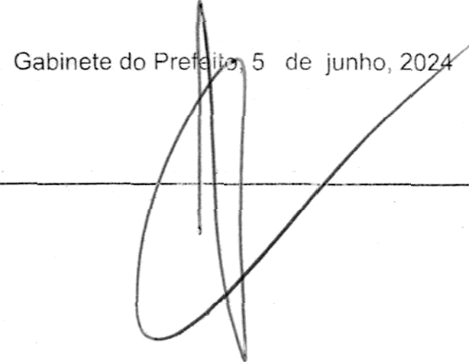
PREFEITURA MUNICIF'AL DE S? tW,
Rua Maria Lourenço, 18 Fazenda Caxias
D!t”./\
Artiqo 3” -
Revogadas as disposiçÕes era contrário. PuDli'Jue-sr*. afix‹ se .. r umpra-se
°ág ina 2 de 2

